Slide 1
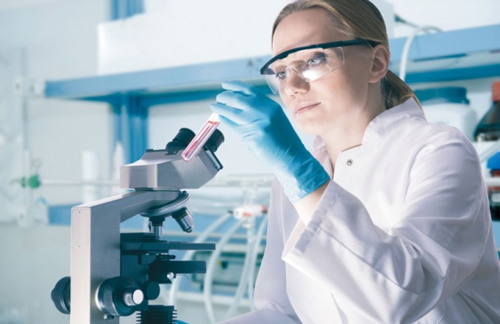
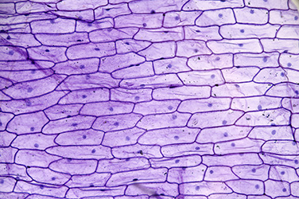

Методи дослідження клітини.
Типи мікроскопії
Харківська загальноосвітня школа №125
Харківської міської ради Харківської області
Волошина Олена Іванівна

Slide 2
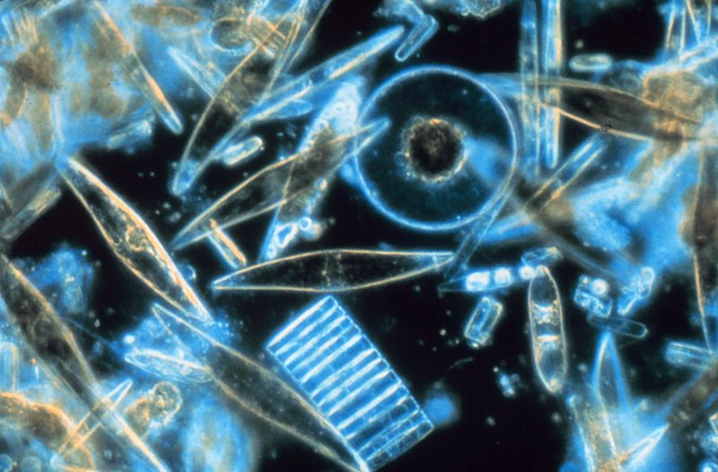
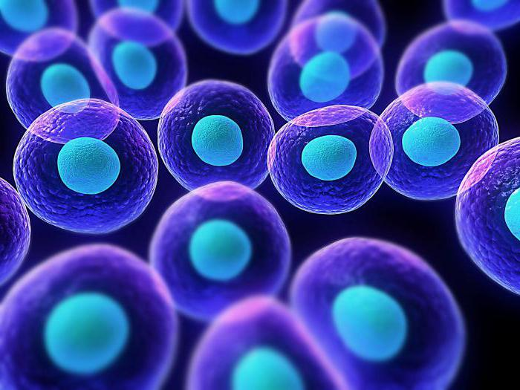
Клітини, їхню будову та процеси життєдіяльності досліджує наука цитологія

Slide 3
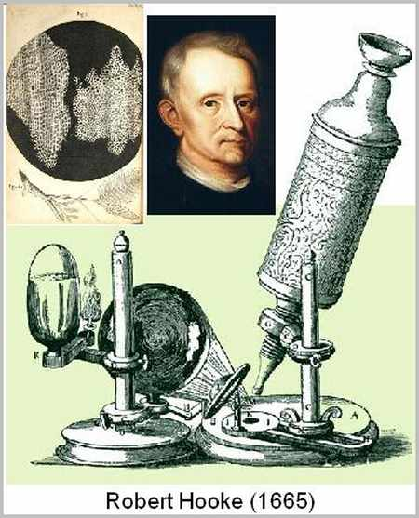
Розвиток цитології починається з відкриття, яке в 1665 році здійснив англійський дослідник Роберт Гук. За допомогою сконструйованого власноруч мікроскопа він розглянув оболонки клітин корка й запропонував термін клітина

Slide 4
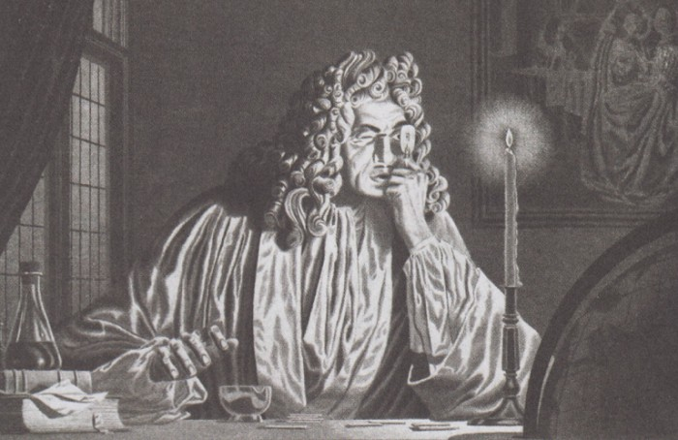
1702 р. голландський дослідник Антоні ван Левенгук, також за допомогою мікроскопів власної конструкції, відкрив бактерії, одноклітинні твариноподібні організми (інфузорії та ін.), описав деякі клітини багатоклітинних тварин (еритроцити та сперматозоїди)

Slide 5
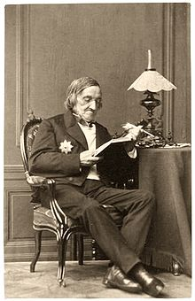
Карл Бер в галузі ембріологічних досліджень показав,що зародковий розвиток організму являє собою послідовне виникнення частин зародка з простішої маси заплідненого яйця. Бер розробив вчення про зародкові листки та їхні похідні, простежив розвиток багатьох органів, відкрив яйцеву клітину ссавців

Slide 6
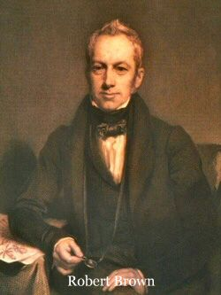
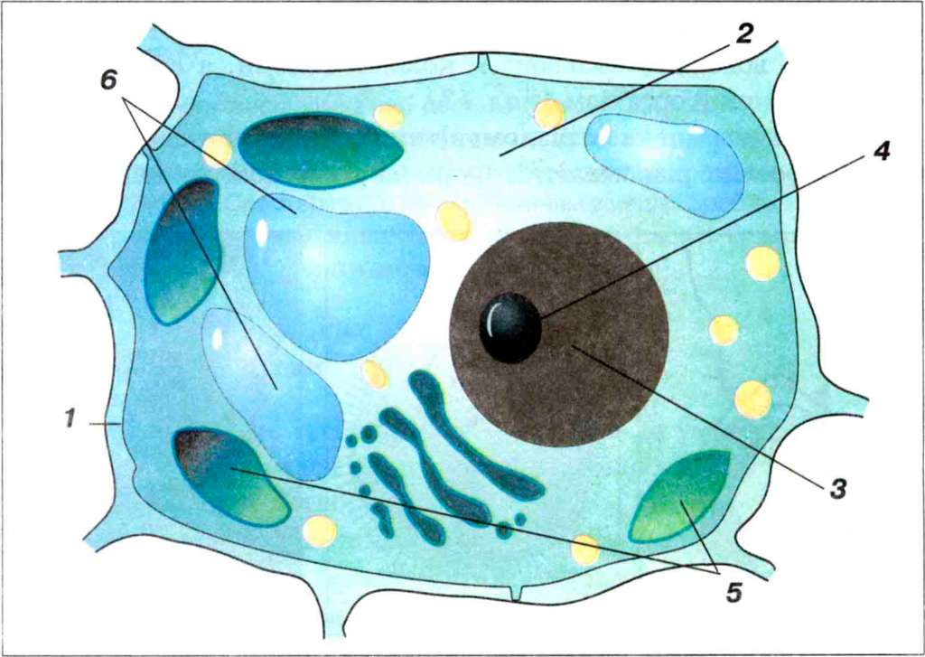
У ботаніці Роберт Броун зробив два видатні відкриття: чітко визначив різницю між покрито- і голонасінними та вперше правильно описав ядро в рослинних клітинах.

Slide 7
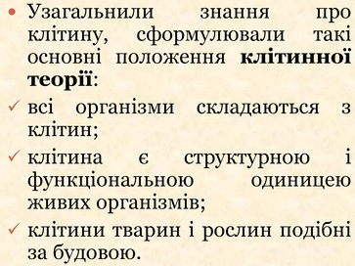
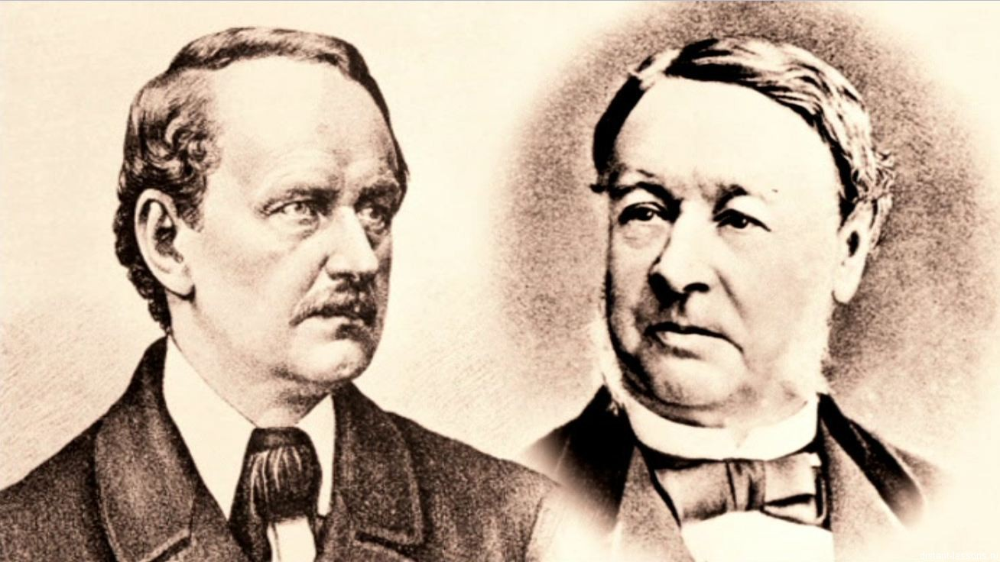
Клітинна теорія Матіаса Шлейдена і Теодора Шванна
Клітина – основна структурна та функціональна одиниця живих організмів

Slide 8
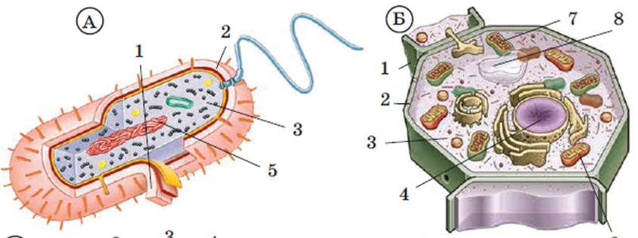
Які методи застосовують у сучасній цитології?
Сучасні дослідження в галузі цитології спрямовані насамперед на вивчення найдрібніших органел і структур, їхніх функцій у клітині. Адже удосконалені збільшувальні прилади й новітні технології відкривають нові перспективи перед дослідниками. Нині щодалі більше розвиваються дослідження в галузі клітинної інженерії
Мікроскопія — наука про будову, функції й розвиток клітин тварин і рослин, а також одноклітинних організмів і бактерій

Slide 9
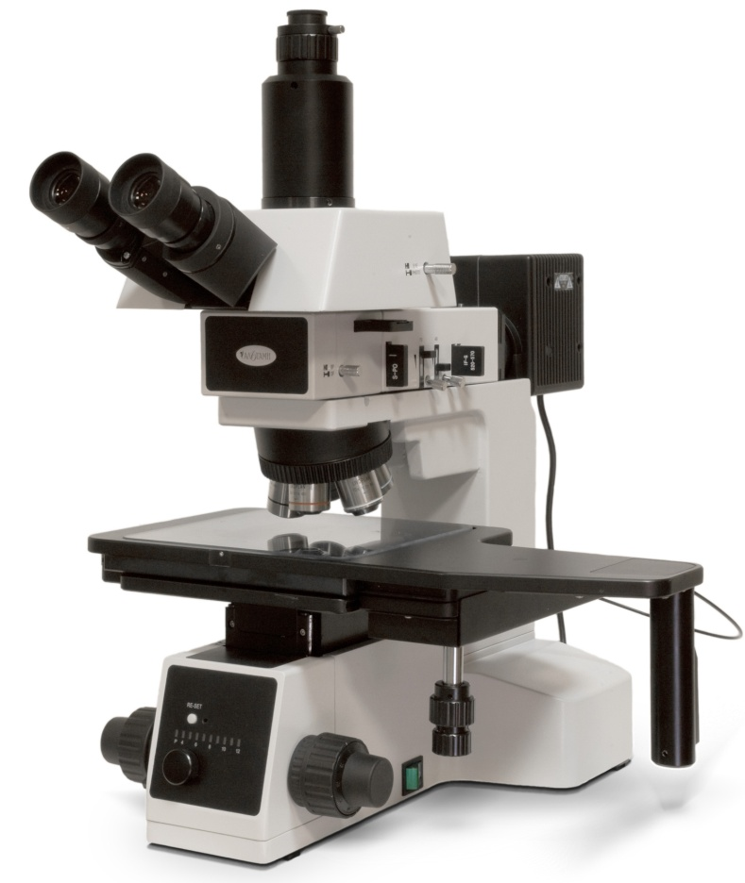
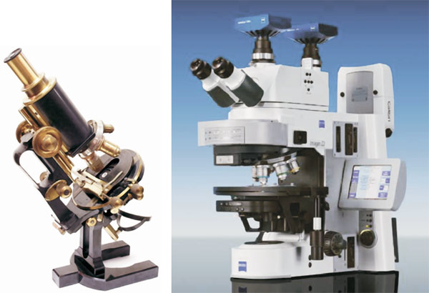
Світлова мікроскопія
Оптичний мікроскоп - прилад для розглядання дрібних, невидимих для неозброєного ока, об’єктів у збільшеному зображенні

Slide 10
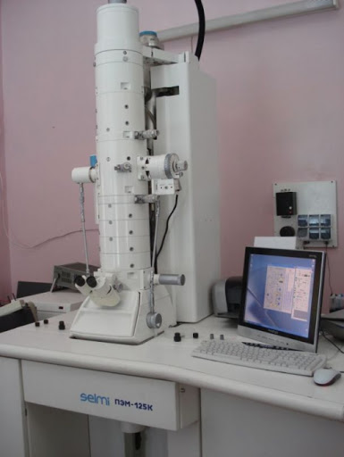
Метод електронної мікроскопії
Електронний мікроскоп здатний збільшувати зображення об’єктів дослідження до 500 тис. і більше разів Конструкція електронного мікроскопа дещо нагадує конструкцію світлового, але замість променів світла в ньому застосовують потік електронів, які рухаються в магнітному полі. Роль лінз при цьому виконують електромагніти, здатні змінювати напрямок руху електронів, збирати їх у пучок (фокусувати) й спрямовувати його на об’єкт дослідження.

Slide 11
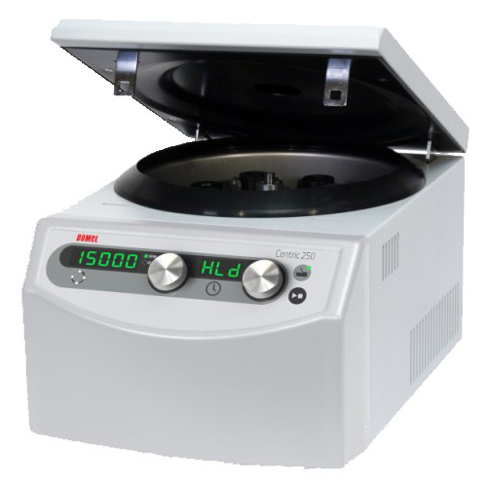
Метод центрифугування
Використовують для вивчення різних структур клітин. При цьому клітини попередньо подрібнюють і в особливих пробірках поміщають у центрифугу - прилад, здатний розвивати швидкі оберти. Оскільки різні клітинні структури мають неоднакову щільність, за дуже швидких обертів центрифуги вони осідатимуть шарами: щільніші структури — швидше і тому опиняться знизу, а менш щільні — зверху. Ці шари розділяють і вивчають окремо.

Slide 12
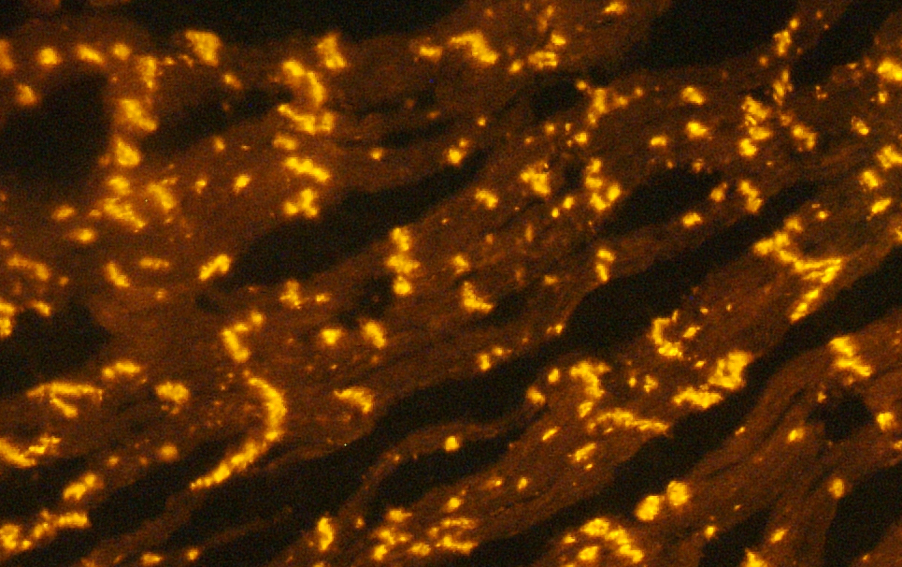
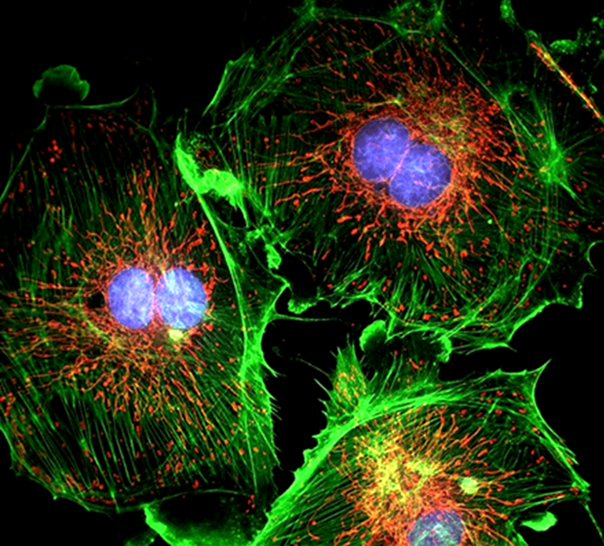
Флуоресцентна мікроскопія
Метод отримання збільшеного зображення з використанням люмінесценції збуджених атомів та молекул зразка. В флуоресцентному мікроскопі зразок опромінюється світлом із більшою частотою, а зображення отримують на іншій, меншій частоті. Випромінювання зразка, відповідно, пропускається через фільтр, що відсікає світло на частоті збудження.

Slide 13
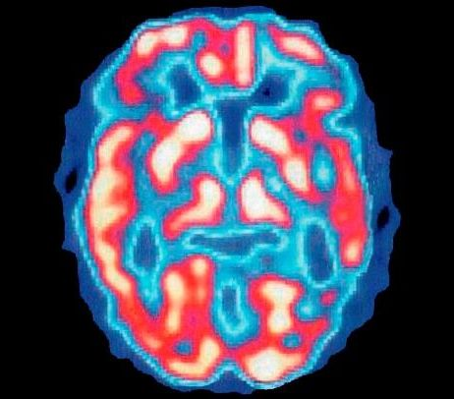
Метод мічених атомів
Заснований на введенні в організм сполук з метою прослідкувати шлях або швидкість перетворення таких молекул у складному хімічному процесі
томограма головного мозку

Slide 14
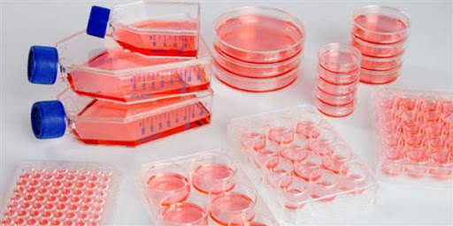
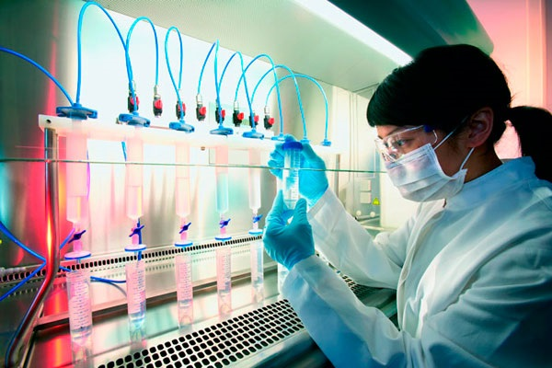
Культивування клітин
Метод вирощування клітин на поживному середовищі, взятих з організму людини, тварин або рослин
Культивування клітини широко застосовують при вивченні поділу клітин, росту та диференціювання, характеру взаємозв’язків, закономірностей росту злоякісних пухлин, впливу на клітини різних факторів, лежить в основі клітинної інженерії

Slide 15
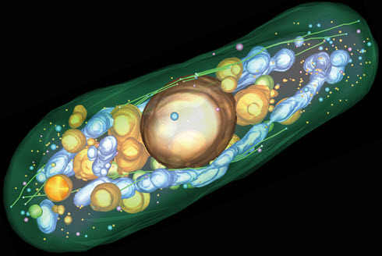
Метод прижиттєвого вивчення клітин
За допомогою даного методу можна вивчати певні процеси життєдіяльності клітини (рух цитоплазми, процес поділу тощо)

Slide 16
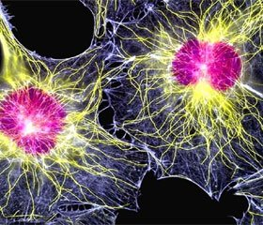
Застосування цитологічних методів у діагностиці захворювань
Цитологічні методи широко застосовують для діагностики різноманітних захворювань людини, свійських тварин та культурних рослин, визначення фізіологічного стану організмів. Так, в онкології ці методи використовують для виявлення злоякісних і доброякісних пухлин, діагностики передракових станів і первісних стадій цих захворювань. Для цього виявляють аномальні клітини та вивчають їхню здатність до швидкого розмноження. Розроблено цитологічні методики розпізнавання захворювань крові, травної системи, нирок, легень, шкіри тощо. Наприклад, значне збільшення кількості еритроцитів свідчить про небезпечну хворобу — еритроцитоз, а лейкоцитів - про білокрів’я (лейкоз). Уперше припущення про те, що хвороби людини пов’язані з патологічними змінами в будові та функціонуванні клітин, висунув німецький учений Рудольф Вірхов ще у XIX ст.

Slide 17
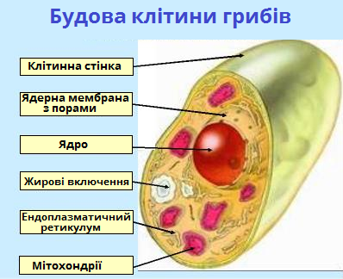
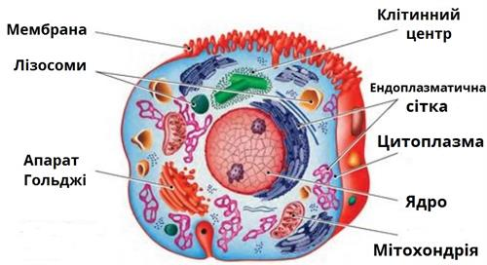
ВИСНОВОК
Клітини можна досліджувати як живими, так і в зафіксованому стані. Для того щоб постійно мати матеріал для вивчення клітин певних типів, застосовують метод культури клітин.
Для дослідження клітин використовують різноманітні методи: світлову та електронну мікроскопію, метод мічених атомів, центрифугування тощо.
Цитологічні методи широко застосовують для діагностики різноманітних захворювань людини, свійських тварин та культурних рослин, визначення фізіологічного стану організмів.

Slide 18


